Slide 1
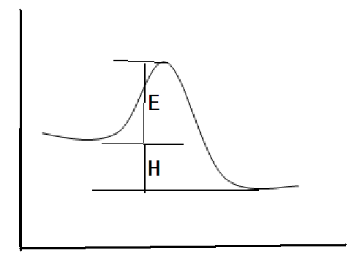
3.2 聚合热力学

Slide 2
聚合热力学与动力学
问题：
  乙烯常温不能聚合 —— 动力学问题
  α-甲基苯乙烯在61℃解聚——热力学问题
单体聚合??: 热力学 or 动力学

Slide 3



3.2.1 一般概念
由自由能变化ΔG 来判断聚合反应的方向
单体：初态（m），聚合物：终态(p)，
当
时，单体
聚合物
当
时， 单体
聚合物
当
时， 单体
聚合物
自由能与热焓和熵变有如下关系:

Slide 4
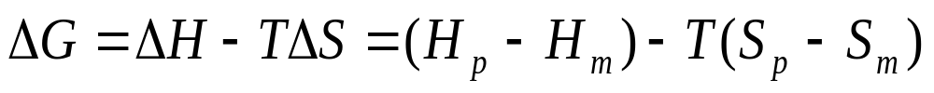
熵变----单体变成聚合物，ΔS < 0;
  各种单体的聚合熵波动不大，约-105—-125 J/mol·K
  聚合温度:室温至100℃范围内，
  因此:-TΔS约为+30 — 42kJ／mol。
焓变----聚合一般是放热反应，ΔH为负值
ΔH越“负”，聚合倾向越大

Slide 5

3.2.2 聚合热（焓变）
测定方法: 直接量热法、燃烧热法、热力学平衡法
用标准生成热来理论估算：
聚合热约等于两个单键的键能与一个双键的键能差
单体取代基的不同，影响键能大小，会有不同的聚合热

Slide 6
影响聚合热（焓变）的结构因素
-ΔH = 35 —— 163 kJ/mol
1）取代基的位阻效应将使聚合热降低
2）共轭效应也使聚合热降低
3）电负性强的取代基，将使聚合热升高
4）氢键和溶剂化也有影响

Slide 7
1）取代基的位阻效应将使聚合热降低
CH₂=CH₂ CH₂=C(CH₃)₂
95.0 51.5 kJ/mol

Slide 8
2）共轭效应使聚合热降低
CH₂=CH CH₂=CH CH₂=C(CH₃)
C₆H₅ CH=CH₂ CH=CH₂
69.9 72.8 74.5 kJ/mol
CH₂=CH CH₂=CH CH₃
CN COOR CH₂=C
72.4 78.7 35 C₆H₅

Slide 9
3）电负性强的取代基使聚合热升高
CH₂=CH CH₂=CH CH₂=CF₂
Cl NO₂
95.8 90.8 129.2 kJ/mol
CF₂=CF₂
154.8
电负性强的取代基使键能大大提高

Slide 10
4）氢键和溶剂化的影响：使聚合热降低
CH₃
CH₂=CH CH₂=C
COOH COOH
66.9 42.3 kJ/mol
CH₃
CH₂=CH CH₂=C
CONH₂ CONH₂
60.2 35.1 kJ/mol

Slide 11





3.2.3 聚合上限温度
当 时, ， 聚合可以进行；
当温度升高时，使 接近直到等于
时, 则 ，聚合和解聚处于
可逆平衡状态，这时的温度就是聚合上限温度 (T_{c})。

Slide 12
例如
CH₃ CH₃
n CH₂=C -[-CH₂-C-]_{n}-
α-甲基苯乙烯在
萘钠或烷基锂存
在下，在苯溶液中的聚合。
-70℃和+40 ℃范围内，体系粘度反复增减，说明聚合和解聚可逆的进行。
在很宽的温度范围内，单体和聚合物处在平衡状态，说明有一系列聚合上限温度，因此，聚合上限温度T_{c}是与单体浓度相关。

Slide 13
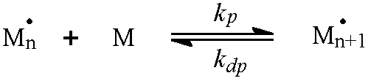





链增长和解聚是一对可逆反应
链增长和解聚
速率方程
平衡时，相等
聚合度很大

Slide 14




对于固体或液体，规定纯粹物质，处于 1 大气压下，活度等于 1 的条件为标准状态，在热力学函数的右上角标以“0”
非标准状态下
平衡时
平衡温度
规定平衡单体浓度[M]_{e}＝1 mol/L
时的平衡温度为聚合上限温度

Slide 15

上限温度T_{e}-----平衡单体浓度
在某一温度T_{e}下，有对应的平衡单体浓度。
若平衡单体浓度非常低，就可看成是聚合完全。
25℃时，酯酸乙烯[M]_{e}＝1.4×10⁻¹¹mol/L，
苯乙烯 2×10^{－8}mol/L，
甲基丙烯酸甲酯 2.86×l0^{－5}mol/L，
α-甲基苯乙烯 [M]_{e}=2.6 mol／L，

Slide 16
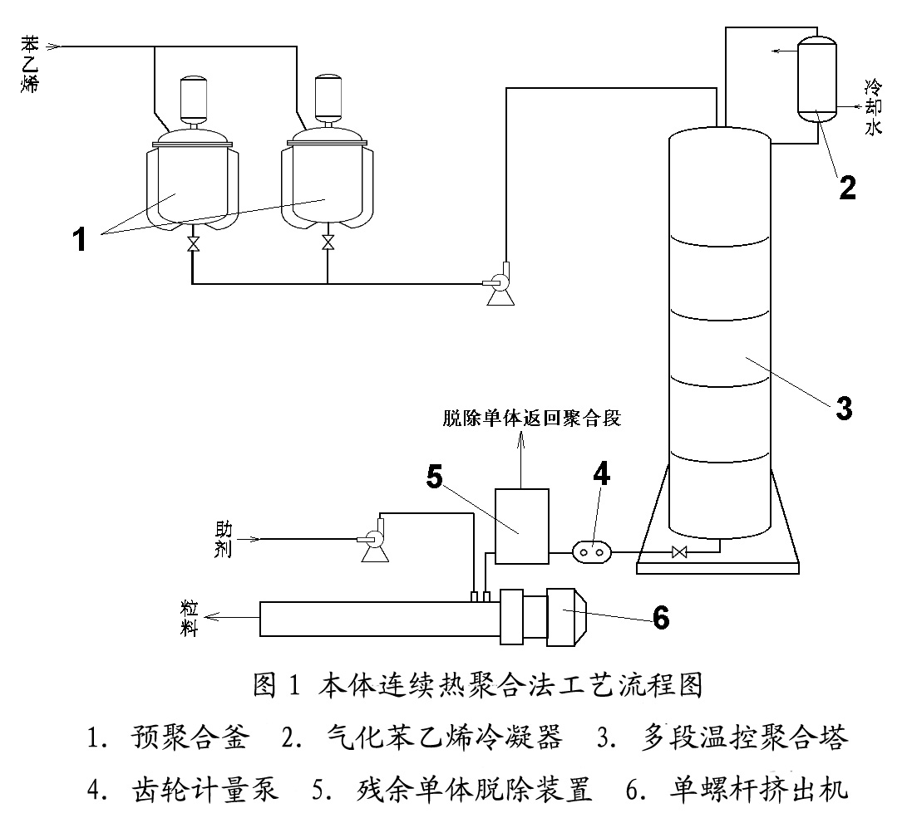

Slide 17
思 考
1、为什么在反应釜中控制苯乙烯的转化率为20％而不提高一些，以提高设备的利用率？
2、反应釜中80％左右的苯乙烯单体实际上什么聚合动作都未参与，仅仅在釜中转一圈就直接进入后续聚合工艺，会不会对影响最终产品的质量？
3、为了改善聚苯乙烯的脆性，提高分子量是一个很好的方法，那么在该工艺中如何提高分子量？同时又会面临何种负面结果？

Slide 18
3.7 聚合方法
3.7.1 引言
3.7.2 本体聚合
3.7.3 溶液聚合
3.7.4 悬浮聚合
3.7.5 乳液聚合
3.7.6 各种聚合方法的比较

Slide 19
3.7.1 引言
单体本身，加入（或不加）少量引发剂的聚合
本体聚合
溶液聚合
悬浮聚合
乳液聚合
将单体和引发剂溶于适当溶剂中进行的聚合
单体以液滴状悬浮于水中的聚合，体系主要由单体、引发剂、水和分散剂四组分组成
单体在水中以乳液状态进行的聚合，体系主要由单体、引发剂、水及乳化剂等组成

Slide 20
3.7.2 本体聚合 (Bulk Polymerization)
定义：无其它介质，只有单体本身， 在引发剂或光、热、辐射能等作用下聚合。
基本组分：
  单体：包括气态、液态和固态单体
  引发剂：一般为油溶性
  助剂：颜料、增塑剂、润滑剂、分子量调节剂等

Slide 21
本体聚合
聚合场所：本体内
分类：按聚合物能否溶解于单体:
  均相聚合：苯乙烯、MMA、乙酸乙烯酯等的聚合物能溶于各自单体中，
  非均相聚合：氯乙烯、丙烯腈、偏二氯乙烯等的聚合物不溶于各自单体中。

Slide 22
本体聚合优缺点
优点:
  产品杂质少、纯度高、透明性好，尤其适于制板材、型材等透明制品。
  本体聚合适于实验室研究
缺点:体系粘度高，反应热不易排除
  （1）聚合热不易扩散，烯类单体聚合热约为55～95 kJ／mol，轻则造成局部过热，分子量变宽，重则温度失调，引起爆聚；
  （2）产生凝胶效应，出现自动加速现象，更易使反应失控。

Slide 23
本体聚合的实施
采用两段聚合：
  第一阶段（预聚）较低转化率（10％～40％不等），可在较大的釜中进行。
  第二阶段，以较慢速率进行，或进行薄层（如板状）聚合。

Slide 24
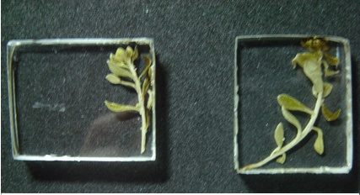
(1)聚甲基丙烯酸甲酯(有机玻璃板材) (均相体系)
分段聚合：
  1.在90～95℃预聚合至转化率10％左右，得粘稠浆液;
  2.浇模分段升温聚合，一般从40～45℃起，后期温度达90℃左右;
  3.脱模成有机玻璃板材
人工琥珀

Slide 25
(2)聚氯乙烯的本体聚合
优点：过程简单、工艺简单(投资比悬浮法低10～15％)、耗能少(投资比悬浮法低5～10％)、综合性能优等；
本体PVC的工业难题：
  介质搅拌问题：本体法PVC分为两个阶段，第一阶段为低转化率时，体系主要是液态的氯乙烯；第二阶段，转化率已经大于20％，因为PVC颗粒吸收了VC单体，成为粉末，两个阶段的搅拌要求不同；
  聚合反应热的排出：物料以粉末为主，粉末间以及粉末与反应釜壁之间的传热不佳。

Slide 26
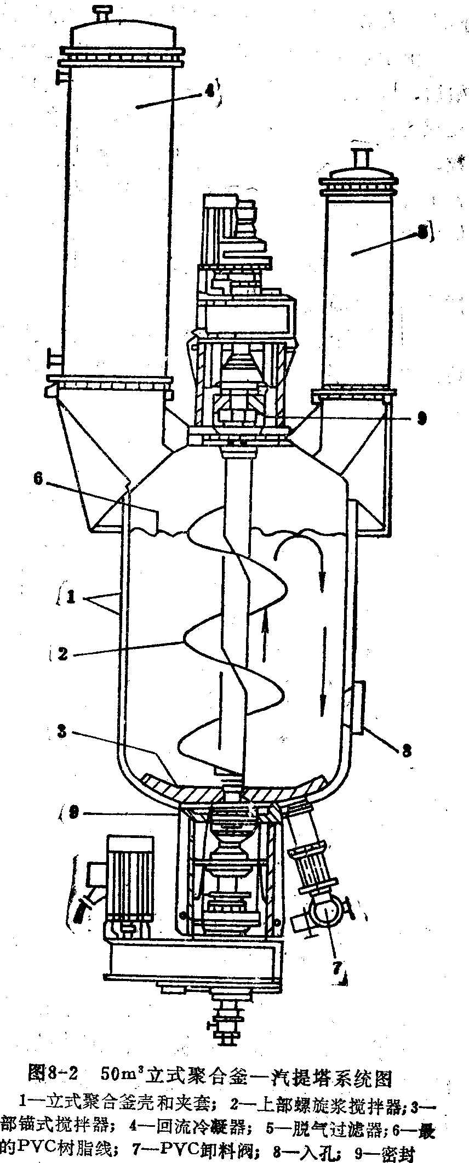
聚氯乙烯的本体聚合
分段聚合方法：
  I：液相反应，先加50％左右单体，预聚合釜中聚合到转化率7％～12％，形成种子粒子；
  II：转移到立式后聚合釜中和剩余的50％单体和引发剂，继续聚合达70～85％转化率后，停止聚合，脱除未反应单体，最后以粉状出料

Slide 27
3.7.3 溶液聚合(Solution polymerization)
单体和引发剂溶于适当溶剂中进行的聚合方法。
  均相溶液聚合----聚合物能溶于溶剂中时，如丙烯睛在DMF中的聚合；
  非均相溶液聚合----聚合物不溶于溶剂而析出时，如丙烯腈的水溶液聚合。

Slide 28
溶液聚合与本体聚合法比较
粘度较低，混合和传热较容易，温度易控制，较少自加速效应，可避免局部过热。
缺点：
  单体浓度低，聚合速率相对较慢
  发生向溶剂的链转移，产物的分子量较低；
  除去溶剂困难，回收费用较高；
  除尽溶剂后固体聚合物从釜中出料也较困难。
应用：
  工业上溶液聚合多用于聚合物溶液直接使用的场合:涂料、粘合剂、合成纤维纺丝液、浸渍剂等

Slide 29
溶液聚合溶剂的选择
溶剂的链转移常数C_{S，}
溶剂对聚合物的溶解性能
  良溶剂构成均相体系
  非溶剂（沉淀剂）构成非均相体系，自加速现象显著
其他要考虑的因素

Slide 30
离子及配位聚合的溶剂选择
溶剂化能力：溶剂的性质对活性种离子对的形态和活性的影响，进而影响Rp、Xn等
溶剂的链转移能力：
离子型溶液聚合工艺可分为
  溶液法(均相体系)----中压聚乙烯、聚丁二烯橡胶、聚异戊二烯橡胶、乙丙橡胶等常用溶液法
  “溶剂淤浆法”(聚合物不溶于溶剂而成淤浆)----低压聚乙烯、聚丙烯、丁基橡胶等常用淤浆法。

Slide 31
表3-20 自由基溶液聚合示例
单体 溶剂 引发剂 产品形态及用途
丙烯腈 硫氰化钠 AIBN 聚合物溶液为纺丝原
(丙烯酸 水溶液 液供直接纺丝用(一步法)
甲酯 、 水溶性 共聚物析出，洗涤、
衣康酸) 水 氧化还原 分离干燥，在适当溶剂
体系 配成纺丝液(两步法)
乙酸乙烯酯 甲醇 AIBN 聚乙酸乙烯酯的甲醇
溶液，可醇解为聚乙烯醇
丙烯酸酯类 乙酸丁酯 BPO 聚合物溶液。作为
苯乙烯共聚 加甲苯 涂料、粘合剂等
丙烯酰胺 水 过硫酸胺 絮凝剂

Slide 32
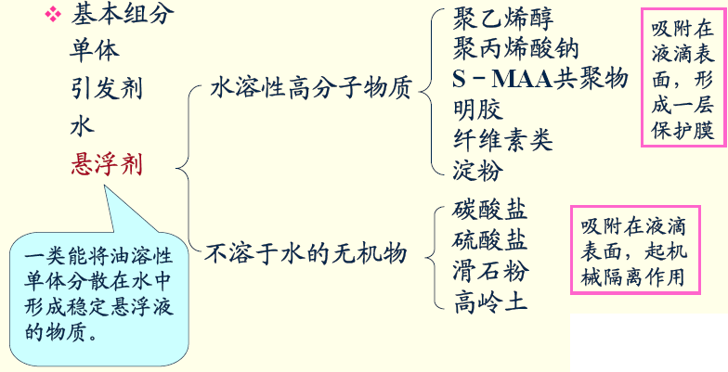
3.7.4 悬浮聚合(Suspension Polymerization)
定义：
  溶解有引发剂的单体在强烈搅拌下，以小液滴状态悬浮分散于水中进行聚合；

Slide 33







悬浮聚合中的成珠过程示意图
无机物的分散作用
不稳定的分散状态
稳定的分散状态
搅拌
搅拌
粘合
分散
有机物的分散作用

Slide 34
悬浮聚合分散剂
悬浮聚合的单体分散十分重要:
  搅拌分散：单靠搅拌形成的液—液分散是不稳定的，特别是聚合开始后，单体液滴中溶有或溶胀有一定量聚合物，就变得发粘，此时搅拌反而促进粘结，最后会成一整块。
  分散剂分散：必须加入适量的分散剂，以便在液滴表面形成一层保护膜，以防粘结：
    水溶性有机高分子物质
    不溶于水的无机粉末

Slide 35
① 水溶性有机高分子物质
作用机理：吸附在液滴表面形成保护膜 ，起保护胶体的作用，使表面张力或界面张力降低，使液滴变小
例如：
部分水解的聚乙烯醇、明胶、羧甲基纤维素、蛋白质、淀粉、马来酸酐一苯乙烯共聚物、聚丙烯酸盐类等

Slide 36
② 不溶于水的无机粉末
呈粉末状吸附在液滴表面，起机械隔离的作用
  例如MgCO₃、CaCO₃、BaCO₃、CaSO₄、磷酸钙、滑石粉、硅藻土、硅酸盐、高岭土及白垩

Slide 37
悬浮聚合的机理
与本体聚合相似：一个小液滴相当于本体聚合的一个单元。
按聚合物在单体中的溶解情况：
  均相聚合(如St、MMA等),常得透明珠体——珠状聚合(粒径:~1mm)；
  非均相聚合(如VC聚合)，得不透明的粉未——粉状悬浮聚合(粒径:~0.01mm) 。

Slide 38
粒径：0.01～5 mm
  粒径大小与搅拌强度、分散剂的性质与用量等有关。
聚合结束后，需要回收未反应的单体，聚合物经洗涤、分离、干燥，即得珠状或粉未状产品。

Slide 39
悬浮聚合的优点与缺点
优点：
  粘度较低
  简单安全
  聚合热易除去
  分子量及其分布较稳定
  产物分子量一般比溶液法高
  后处理工序比溶液法及乳液法简单
缺点是产品中附有少量分散剂残留物

Slide 40
氯乙烯的悬浮聚合
压力下，液态的VC在搅拌和分散剂作用下，悬浮分散在水中的聚合
在机理上，PVC的聚合度仅仅取决于温度，因此温度的控制十分重要(±0.2℃)，一般采用夹套冷却的方式，同时引发体系有平缓的聚合速度，聚合釜有良好的传热性能；
在60℃，调整聚合温度是改变PVC型号的主要参数，60℃以上，除了温度，还通过链转移剂来控制分子量；引发剂的种类和用量用以调节聚合速度。

Slide 41
3.7.5 乳液聚合(Emulsion Polymerization)
概述
乳液聚合的主要组分及其作用
乳液聚合机理
乳液聚合动力学

Slide 42
(1) 概述
定义：
  在乳化剂及机械搅拌的作用下，单体在水中分散成乳状液进行聚合的方法
组分：
  单体： 多为油溶性单体，在水中形成水包油(O/W)型
  水： 去离子水
  引发剂：多水溶性，有时候氧化还原体系
  乳化剂：
乳液聚合的粒径约为0.05—1 um，比悬浮聚合物要小得多。

Slide 43
乳液聚合的主要优点
以水为分散介质价廉安全:乳液的粘度低，这有利于搅拌、传热及输送；也特别适宜于制备粘性较大的聚合物，如合成橡胶等。
聚合速率快，产物分子量高：特殊的反应机理，可以同时获得高速率和分子量。
适用于直接使用乳液的场合：如水乳漆、粘合剂、纸张、皮革及织物处理剂等。

Slide 44
乳液聚合的缺点
获得固体聚合物麻烦：乳液需经破乳（凝聚）、洗涤、脱水、干燥等工序，生产成本较高
电性能不佳：乳化剂残留

Slide 45
(2) 乳液聚合的主要组分及其作用
单体、水、引发剂和乳化剂。
  单体：一般不溶或微溶于水，水与单体的重量比通常为70/30--40/60。
  引发剂：
    过硫酸盐类：过硫酸胺、过硫酸钾等
    氧化还原引发体系－－合成橡胶的生产：分解活化能较低，聚合温度较低，如5--10℃。

Slide 46
乳化剂——乳液聚合的重要组分
乳化剂：亲水的极性基团和疏水的（亲油）非极性基团(一般为烃基）构成的
乳化作用：在乳化剂的作用下，使得互不相溶的油相（单体）－水相转变为相当稳定难以分层的乳液的过程
亲水基
亲油基
乳化剂可分为阴离子型、阳离子型、两性型及非离子型四类。

Slide 47
阴离子乳化剂
极性基团为阴离子
  如-COO⁻、-SO₄²⁻、-SO₃²⁻等；
非极性基团
  C₁₁--C₁₇ 直链烷基
  由 C₃--C₈的烷基与苯或萘基结合在一起组成。
常用的有：
十二烷基硫酸钠 C₁₂H₂₅SO₄Na、
十二烷基磺酸钠 C₁₂H₂₅SO₃Na、

Slide 48
乳液聚合破乳或稳定
阴离子乳化剂在碱性溶液中较为稳定，
若遇酸、金属盐、硬水等会形成不溶于水的酸或金属皂，使乳化剂失效。
利用该性质，可用酸或盐来破乳。
在乳液聚合配方中，则常加有pH调节剂如氨水、Na₃PO₄·12H₂O，以保证乳液呈碱性而稳定

Slide 49

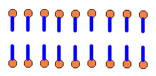
临界胶束浓度(CMC)
在水中加入乳化剂后，水的表面张力急剧下降，并趋于平稳，形成50--150个乳化剂分子胶束
乳化剂开始形成胶束时的浓度称为临界胶束浓度 ，简称CMC（数值约0.01%--0.03%）
低浓度, 球形
直径约 4—5nm
高浓度, 棒形，长度约 100--300nm
直径约为乳化剂分子长度的两倍

Slide 50
胶束的数目和大小
若乳化剂分子量为 300，用量为 30g/L，
  每 cm³ 水中约含有 6 x 10¹⁹ 个乳化剂分子
  乳化剂浓度超过 CMC (0.01~0.03%)有 1—3 个数量级
  大部分乳化剂处于胶束状态，胶束的数目和大小则取决于乳化剂的量。

Slide 51
乳液聚合体系中的单体
极少量单体溶于水中，其溶解度很小，在室温时
如苯乙烯、丁二烯、氯乙烯、MMA 及乙酸乙烯酯
0.07、 0.8、 7、 16、 25 g／L
少部分单体进入胶束的疏水层内，此称为增溶。
  例如苯乙烯可增溶到1％--2％。
  增溶了单体，体积增大，从4—5nm增大到 6—10nm
大部分单体则经搅拌而分散成细小液滴，其尺寸取决于搅拌强度，一般不小于 1000nm。液滴周围吸附有一层乳化剂分子，使乳液得以稳定。

Slide 52
乳化剂的作用
典型的乳液聚合体系:
  胶束浓度约为 10¹⁷--10¹⁸个/cm³，
  单体液滴数约为 10¹⁰--10¹²个/cm³，
  可见胶束数比单体液滴数要多得多
乳化剂的作用为
  降低界面张力，有利于单体分散成细小液滴
  吸附在液滴表面形成保护膜，使乳液得以稳定
  增溶作用，使部分单体溶于胶束内。

Slide 53
(3）乳液聚合机理
聚合场所
成核机理
聚合过程

Slide 54
① 聚合场所
乳液聚合使用水溶性引发剂，在水中分解产生自由基，将在何种场所引发单体聚合?
聚合前，
  大部分乳化剂形成胶束，直径约 4--5 nm，
  数约 10¹⁷-10¹⁸个/cm³，比表面积 10⁵cm²/cm³,
  大部分单体分散成液滴，直径约 1000 nm，
  数约 10¹⁰-10¹²个/cm³，比表面积 10⁴cm²/cm³；
  极少量的单体及乳化剂以分子状态溶于水中。

Slide 55
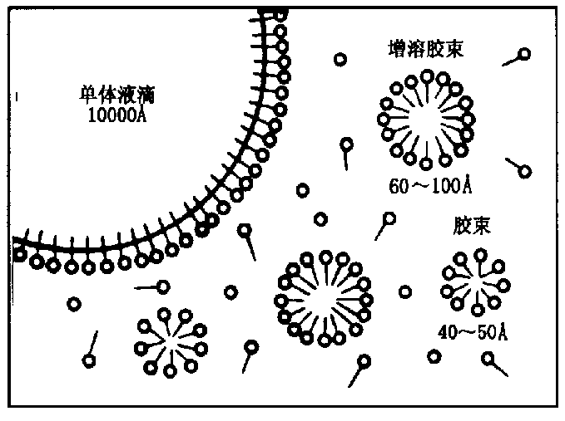

R*
R*
R*
R*
R*
R*

Slide 56
引发剂在水相中产生自由基，扩散进入单体液滴的几率比进入胶束的几率要小得多。实验证实，单体液滴中形成的聚合物量极少(1％），说明单体液滴不是主要聚合场所。
聚合发生在胶束内:
  高得多的比表面积，有利于捕捉自由基，
  胶束内单体浓度较高(相当于本体单体浓度)
  油溶性有机单体和水溶性引发剂相遇的场所

Slide 57
此时体系中含有三种粒子：
  单体液滴、
  发生聚合的胶束----成聚合物乳胶粒
  未发生聚合的胶束。
随聚合的进行，水相单体进入胶束，单体液滴中的单体又重复溶解到水中。

Slide 58
② 成核机理
两种可能的成核机理
胶束成核----初级自由基或水相中形成的短链自由基由水相扩散进入胶束引发增长
均相成核----水相中形成的短链自由基吸附了乳化剂而稳定增长
单体水溶性大及乳化剂浓度低时，有利于均相成核，如乙酸乙烯酯的乳液聚合。反之则有利于胶束成核，如苯乙烯的乳液聚合。

Slide 59
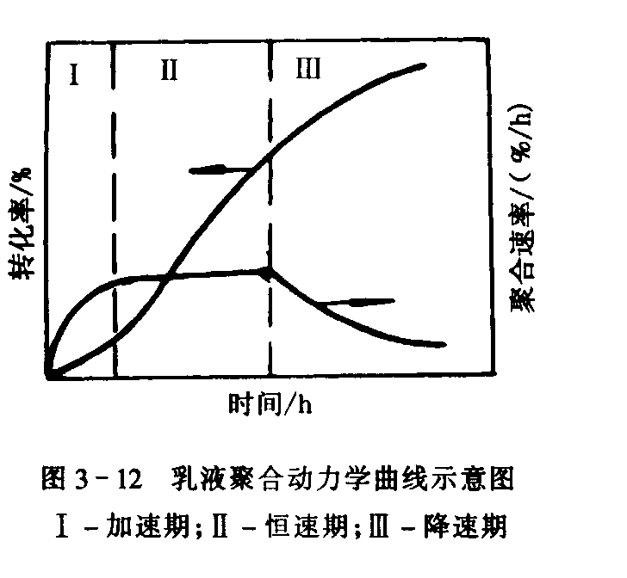
③ 聚合过程 ：三个阶段

Slide 60
聚合过程的三个阶段
第I阶段：乳胶粒生成期（成核期）----聚合速率增加
  乳胶粒数增加；单体液滴不变；胶束数减少
  胶束全部消失是该阶段结束的标志,
  乳胶粒体积不断增大，未成核胶束消失
  开始胶束10¹⁷-10¹⁸个/cm³----结束乳胶粒10¹⁴-10¹⁵个/cm³，0.1% 形成乳胶粒。

Slide 61
聚合过程的三个阶段
恒速期 -----胶束消失起到单体液滴消失为止
  乳胶粒 (6-10nm ---50-100nm,C%=15-80%)
  乳胶粒数恒定，聚合速率也恒定
降速期 -----单体反应完。
  单体浓度减少，速率逐渐减少
  乳胶粒 (50-200nm )，种子聚合可达 1000-2000nm

Slide 62

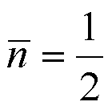
(4) 乳液聚合动力学
一个乳胶粒内的情况
  一个自由基，增长反应
  二个自由基，终止
  一个自由基，或没有自由基
乳液聚合的链自由基系在
隔离状态下进行链增长。
长达10～100秒
仅约10^{－3}秒

Slide 63


乳液聚合动力学
0.5时， 1升乳胶粒中的自由基浓度
恒速阶段乳胶粒个数浓度，个/cm³
乳胶粒的摩尔浓度
R_{p}＝k_{p}N [M] ×10³／2N_{A}

Slide 64
R_{p}＝k_{p}N [M] ×10³／2N_{A}
第Ⅰ阶段
第Ⅱ阶段
第Ⅲ阶段
讨论的是理想状态， 大于或小于0.5 都可能存在
乳液聚合速率R_{p}取决于乳胶粒数N ，与引发速率无关
典型的，N 可高达 10¹⁴／cm³，因而可达10⁻⁷mol/L，乳胶粒内单体浓度可达 5 mol/L左右。

Slide 65

② 聚合度
对一个乳胶粒来说
r_{i} ＝R_{i}／N r_{p} ＝k_{p}［M］
则聚合物的平均聚合度为
聚合度等于动力学链长

Slide 66
若有链转移反应时
X_{n} = r_{p} / (r_{i} + Σr_{tr}) r_{tr} = k_{tr} [XA]
[XA]为链转移剂如单体、溶剂、分子量 调节剂等的浓度。

Slide 67
乳液聚合机理可同时提高速率和聚合度
R_{p}＝k_{p}N [M] ×10³／2N_{A}
乳液聚合聚合速率和聚合度都与乳胶粒数N成正比；
乳液聚合时，可在恒定的引发速率下，用增加乳胶粒数的方法可同时提高速率和聚合度，导致聚合速率快，同时聚合度高

Slide 68
新分支和新方法
反相乳液聚合
无皂乳液聚合
微乳液聚合
非水介质中的乳液聚合
分散聚合
乳液缩聚
辐射乳液聚合

Slide 69
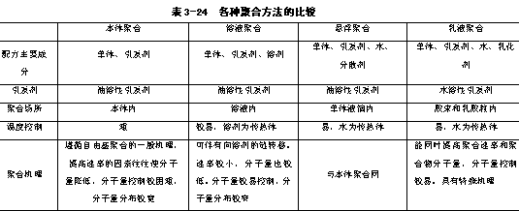
3.7.6 各种聚合方法的比较

Slide 70
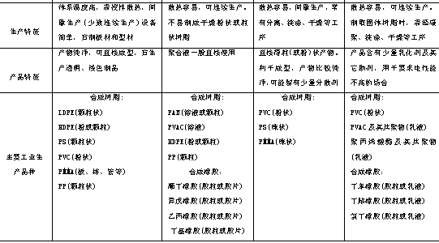

Slide 71
3.8 重要的自由基聚合产物
3.8.1 低密度聚乙烯
3.8.2 聚氯乙烯
3.8.3 聚苯乙烯
3.8.4 聚甲基丙烯酸甲酯
3.8.5 聚丙烯腈
3.8.6 聚醋酸乙烯酯
3.8.7 含氟聚合物

